Slide 1
C.A.C
Certificados de Asociación Colombia.

Slide 2
Integrantes
INTEGRANTES:
Kevin Rodríguez
Juan David Caro

Slide 3

PLANTEAMIENTO DEL PROBLEMA

Slide 4
Planteamiento del problema
El sena es un establecimento publico del orden nacional y con autonomía administrativa , adscrito al ministerio de trabajo.
Que entre sus funciones cuenta con deficiencia en la entrega de certificacion en general.
El cual "C.A.S" de la mano del Sena se quiere dedicar al proceso rápido y eficaz a la hora de su certificación a nivel personal

Slide 5
JUSTIFICACIÓN

Slide 6
Justificación del proyecto
El proyecto de certificaciones, va a reducir la manera en cómo se ejecutan las actividades relacionadas con el tema de certificados actualmente, ya que el actual proceso es muy deficiente en tanto a tiempos como a la gestión misma brindada por parte del C.E.E.T.

Slide 7
OBJETIVOS

Slide 8
OBJETIVO GENERAL
Desarrollar un sistema de información Web para la institución educativa SENA que ayude a optimizar los procesos de certificaciones, con el animo de acelerar los tiempos de entregas de los mismos, para los asociados al Sena C.E.E.T.

Slide 9
OBJETIVOS ESPECÍFICOS
1) nuestro objetivo es definir todos los procesos de certificacion del sena C.E.E.T como actividades totalmente virtuales,sin nesecidad de que nuestros asociados se desplasen a los planteles
2) CAS trabajando con el sena registrara toda la informacion del integrante del estableciiento,en un Sistema de datos de informacion segura para evitar robo de la misma y falcificacion
3)CAS estara siempre en contacto con el cliente para estar en segimiento del proyecto del sistema para identificar las falencias y corregirlas

Slide 10
DELIMITACIÓN Y ALCANCE

Slide 11
DELIMITACION Y ALCANCE
Fomentar el uso de aplicativos web, dejando de lado los trámites presenciales facilitando al personal del Sena la expedición de los certificados laborales dando esta herramienta como una ayuda al manejo de los certificados vía web y disminuyendo la carga laboral de las personas encargadas y facilitando su tramite.

Slide 12
DIAGRAMA CASOS DE USO

Slide 13
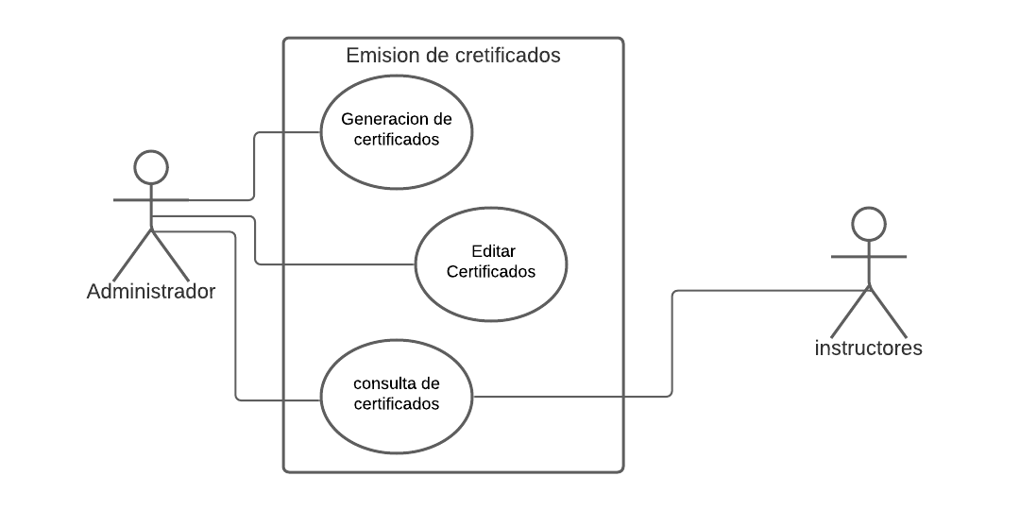
DIAGRAMA DE CASOS DE USO

Slide 14
DIAGRAMA DE PROCESOS

Slide 15
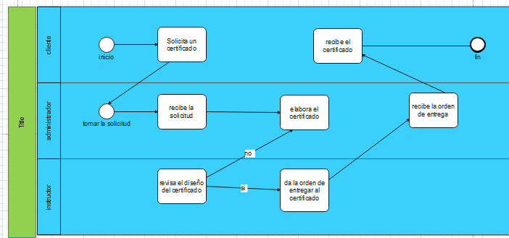
DIAGRAMA DE PROCESOS

Slide 16
DIAGRAMA DE CLASES

Slide 17
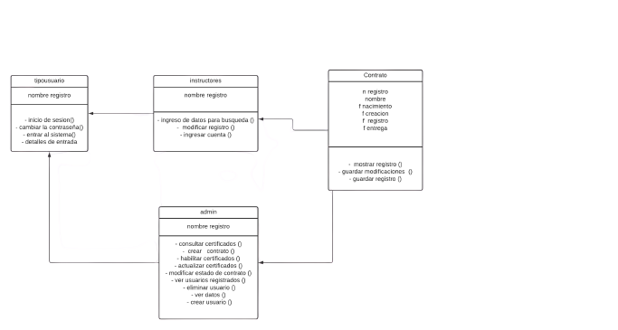
DIAGRAMA DE CLASES

Slide 18
DIAGRAMA MER

Slide 19
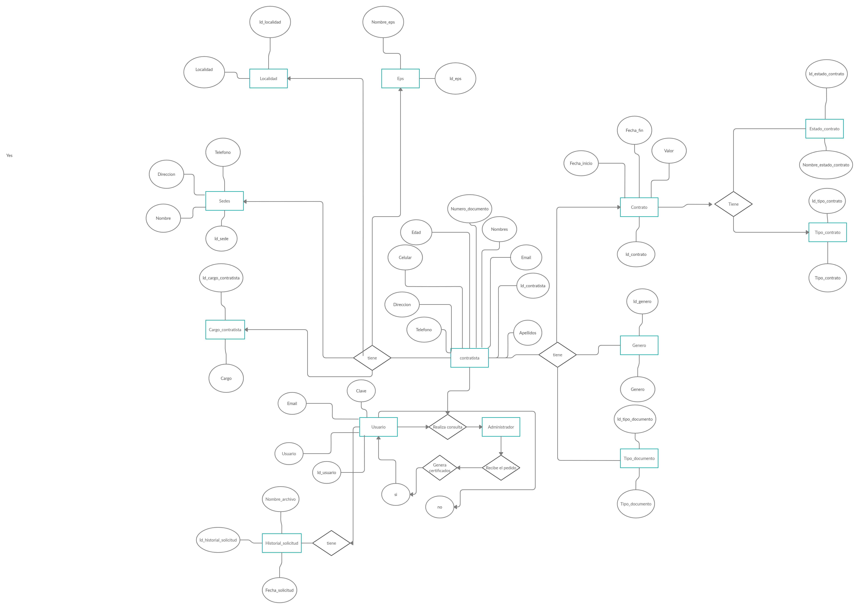
DIAGRAMA MER

Slide 20
DICCIONARIO DE DATOS

Slide 21
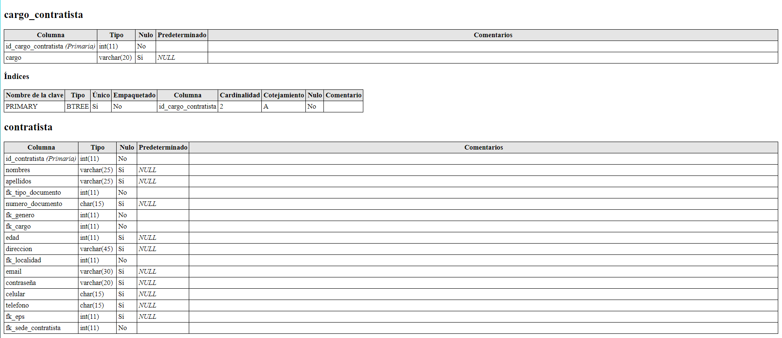
DICCIONARIO DE DATOS

Slide 22
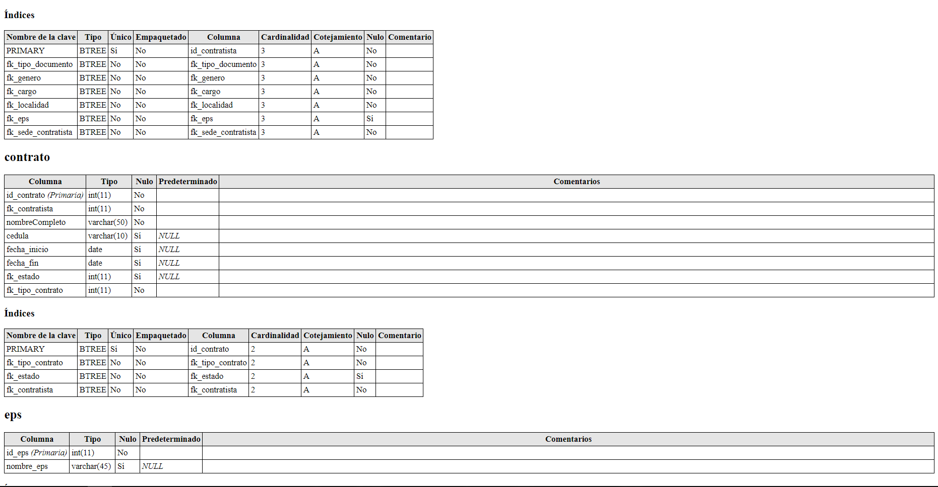
DICCIONARIO

Slide 23
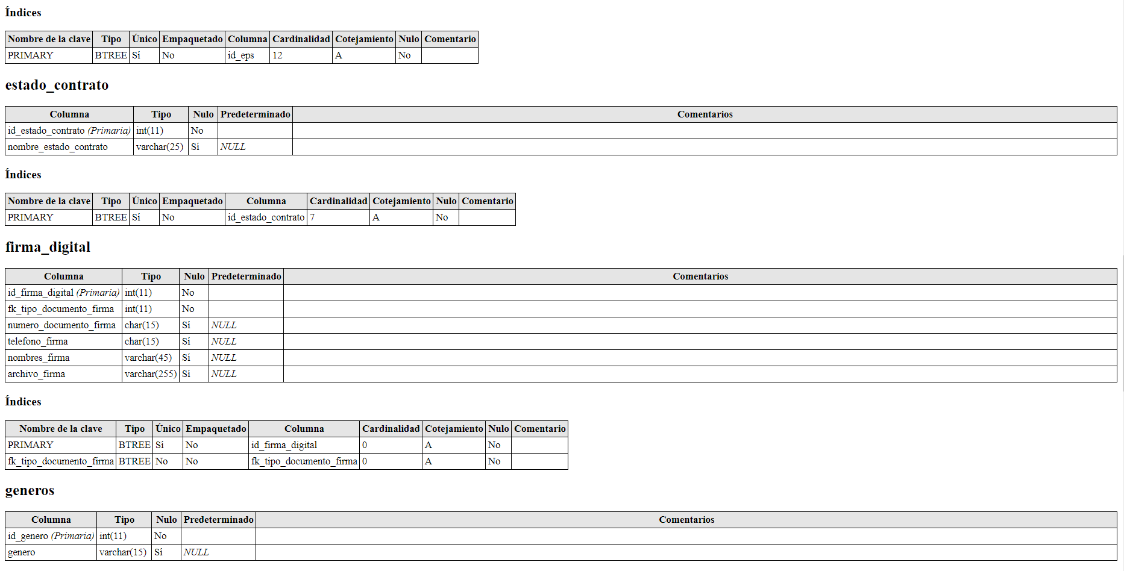

Slide 24
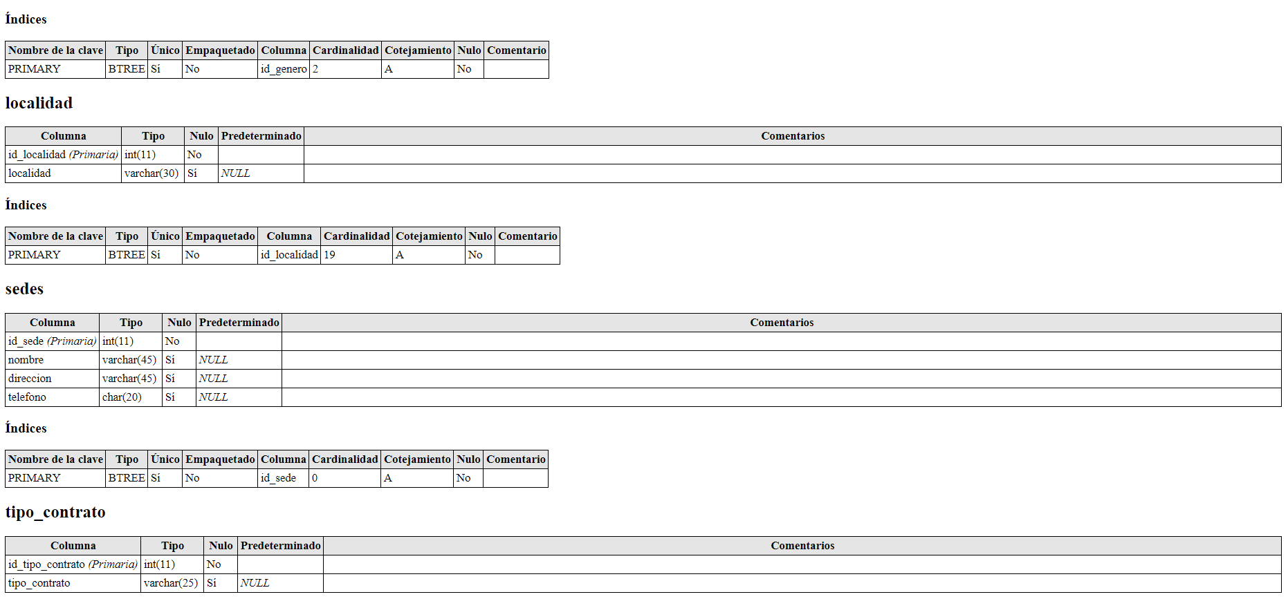

Slide 25
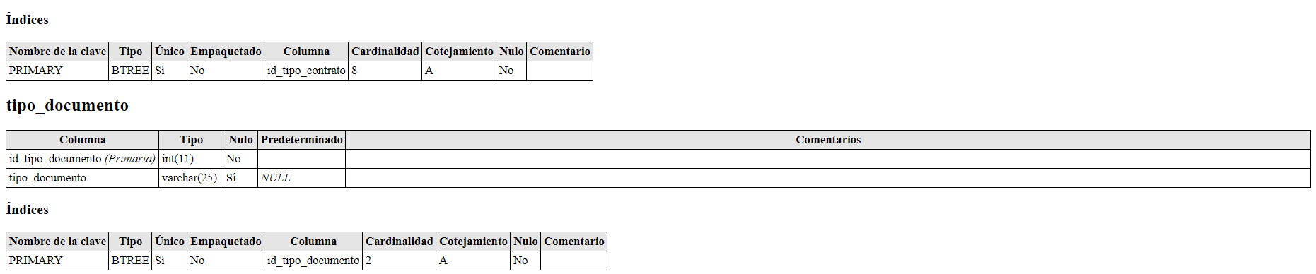

Slide 26

GRACIAS

